Slide 1

Název školy: Základní škola a Mateřská škola Kladno, Norská 2633
Autor: Mgr. Pavla Balejová
Název materiálu: VY_12_INOVACE_ČJS.2.Bal.21_Etapy_lidskeho_zivota
Datum: 5. 9. 2013
Ročník: druhý
Vzdělávací oblast: Člověk a jeho svět
Vzdělávací obor: Člověk a jeho svět
Název: Etapy lidského života
Číslo operačního programu: CZ.1.07/1.4.00/21.3489
Název projektu: UČÍME SE S RADOSTÍ
Anotace: Prezentace slouží žákům druhého ročníku a je určena k procvičení etap
lidského života. Žáci rozlišují jednotlivé etapy (kojenec, batole, předškolák,
školák, dospívající, dospělý a starý člověk) a určují podstatné znaky těchto období.

Slide 2



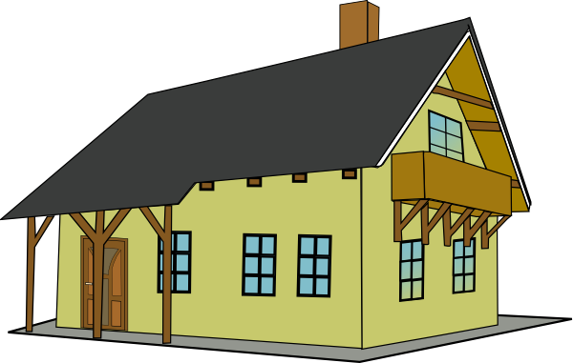






ETAPY LIDSKÉHO
ŽIVOTA
Autorem materiálu a všech jeho částí, není-li uvedeno jinak, je Mgr. Pavla Balejová.

Slide 3

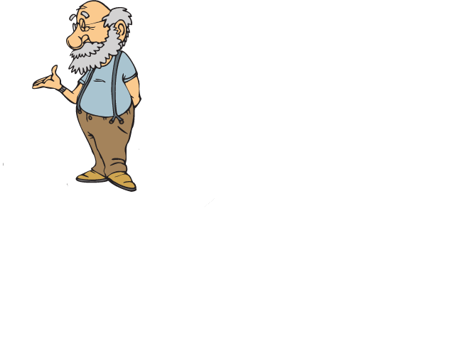
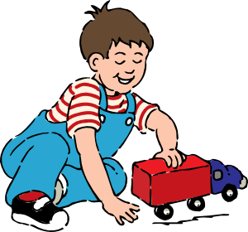
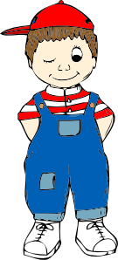
Nejprve si pozorně přečti článek:
Každý člověk prochází během svého života vývojem. I naše babičky byly kdysi malé děti. Etapy života směřují od novorozence přes školáka a dospělého člověka až ke stáří. O malé děti musí pečovat jejich rodiče. Během dospívání se člověk osamostatňuje a v dospělosti většinou zakládá vlastní rodinu. Nejprve se každý učí a připravuje pro budoucí povolání. Potom pracuje a zabezpečuje vlastní děti. Ve stáří by měl již více odpočívat a věnovat se svým zálibám. Starým lidem bychom měli pomáhat.

Slide 4


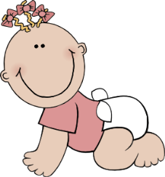



Přiřaď správné názvy etap lidského života k obrázkům.
kojenec
dospívající
školák
dospělý člověk
starý člověk
předškolák
batole

Slide 5



Spoj čarou větu se správným slovem.
Učí se číst, psát a počítat.
starý člověk
Pije mateřské mléko a leží v postýlce.
předškolák
Už nechodí do práce a často musí odpočívat.
dospělý člověk
Hodně roste a mění se mu postava.
batole
Ještě neumí dobře chodit, ale už sedí a leze.
kojenec
Chodí do zaměstnání a zakládá vlastní rodinu.
dospívající
Učí se zpívat, cvičit a kreslit - doma nebo ve školce.
školák

Slide 6








Přiřaď k obrázku slovo, které se k němu hodí.
Kdo věci na obrázku nejvíce využije?
kojenec
dospívající
školák
dospělý člověk
starý člověk
předškolák
batole

Slide 7

Podle věku rozhodni, do jaké etapy lidského života patří. Spoj čarou a očísluj lidi podle věku od nejmladšího po nejstaršího.
JANA – 30 let
předškolák
JOSEF – 70 let
kojenec
MARTIN – 15 let
dospělý člověk
DAVID – 1 měsíc
starý člověk
SOŇA – 4 roky
batole
ALENA – 1 rok
školák
ALEŠ – 8 let
dospívající
1
2
3
4
5
6
7

Slide 8
Následuje řešení:

Slide 9
Přiřaď správné názvy etap lidského života k obrázkům.
kojenec
batole
předškolák
školák
starý člověk
dospívající
dospělý člověk

Slide 10
Spoj čarou větu se správným slovem.
Učí se číst, psát a počítat.
starý člověk
Pije mateřské mléko a leží v postýlce.
předškolák
Už nechodí do práce a často musí odpočívat.
dospělý člověk
Hodně roste a mění se mu postava.
batole
Ještě neumí dobře chodit, ale už sedí a leze.
kojenec
Chodí do zaměstnání a zakládá vlastní rodinu.
dospívající
Učí se zpívat, cvičit a kreslit - doma nebo ve školce.
školák

Slide 11
Přiřaď k obrázku slovo, které se k němu hodí.
Kdo věci na obrázku nejvíce využije?
školák
starý člověk
kojenec
dospělý člověk
batole
dospívající
předškolák

Slide 12
Podle věku rozhodni, do jaké etapy lidského života patří. Spoj čarou a očísluj lidi podle věku od nejmladšího po nejstaršího.
6
JANA – 30 let
předškolák
7
JOSEF – 70 let
kojenec
5
MARTIN – 15 let
dospělý člověk
1
DAVID – 1 měsíc
starý člověk
3
SOŇA – 4 roky
batole
2
ALENA – 1 rok
školák
4
ALEŠ – 8 let
dospívající

Slide 13

Zdroje:
Uveřejněné odkazy [cit. 2013-09-05]. Dostupné pod licencí Public domain na WWW:
rodiny http://www.clker.com/clipart-smiling-family.html
dítě http://www.clker.com/clipart-standing-kid-cartoon.html
dítě2 http://www.clker.com/clipart-kid-wearing-cap-1.html
dítě 3 http://www.clker.com/clipart-jumping-girl.html
dítě 4 http://www.clker.com/clipart-girl-wearing-polka-dot-dress.html
Dům http://www.clker.com/clipart-12144.html
Strom http://www.clker.com/clipart-soft-trees.html
Psík http://www.clker.com/clipart-3455.html
Slunce http://www.clker.com/clipart-10030.html
Ptáci http://www.clker.com/clipart-211186.html
dědeček http://www.clker.com/clipart-158466.html
kluk s autíčkem http://www.clker.com/clipart-9370.html
teta http://www.clker.com/clipart-9469.html
kluk http://www.clker.com/clipart-9338.html
miminko http://www.clker.com/clipart-14527.html
School boy http://www.clker.com/clipart-school-boy.html
Kojenec http://www.clker.com/clipart-ray-baby.html
Dospívající http://www.clker.com/clipart-boy-thinking.html
otec http://www.clker.com/clipart-daddy-standing-02.html
babička http://www.clker.com/clipart-granny.html
Student http://www.clker.com/clipart-43662.html
Teenager http://www.clker.com/search/teenager/1
Sešit http://www.clker.com/clipart-white-notepad-1.html
klubko vlny http://www.clker.com/clipart-2279.html
Dudlík http://www.clker.com/clipart-blue-pacifier.html
Pračka http://www.clker.com/clipart-10553.html
Gumová kachna http://www.clker.com/clipart-rubberduck.html
Mp3 http://www.clker.com/clipart-mp3-player1.html
Lego http://www.clker.com/clipart-13237.html
Lego fireman http://www.clker.com/clipart-23804.html
Pán v saku http://www.clker.com/clipart-2427.html
© Mgr. Pavla Balejová 2013

